Slide 1
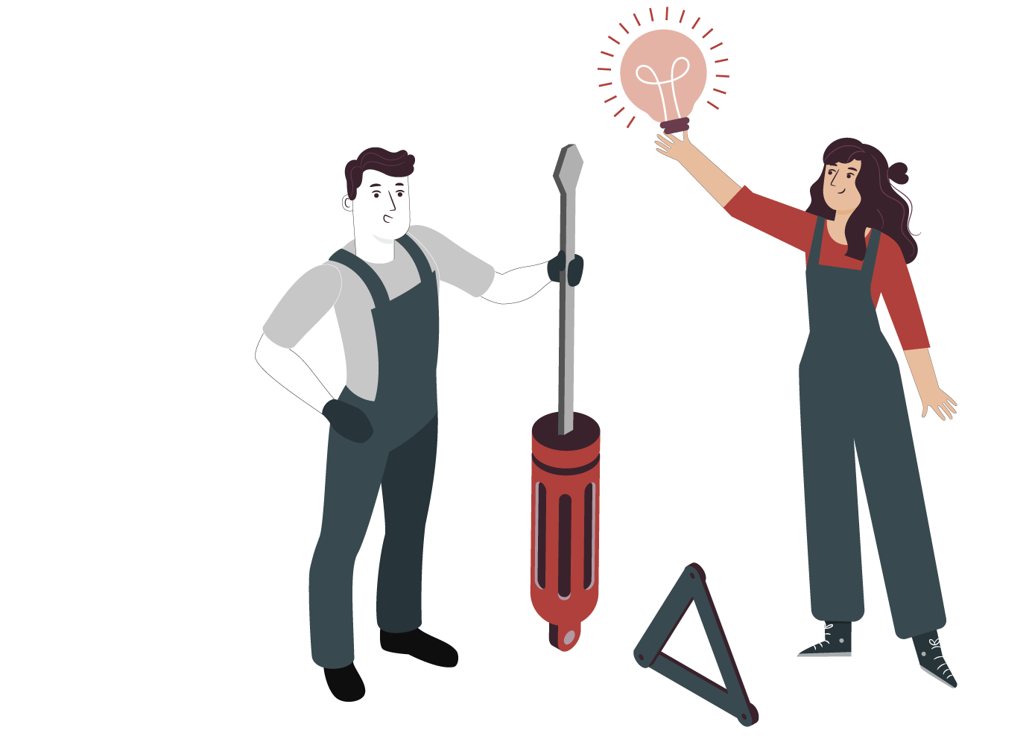
MÓDULO 5
MANTENIMIENTO DE SISTEMAS ELÉCTRICOS Y ELECTRÓNICOS
  En estos documentos se utilizarán de manera inclusiva términos como: el estudiante, el docente, el compañero u otras palabras equivalentes y sus respectivos plurales, es decir, con ellas, se hace referencia tanto a hombres como a mujeres.

Slide 2
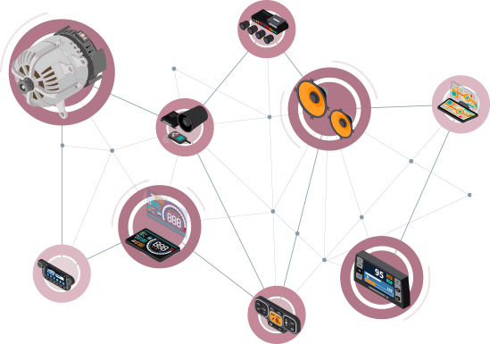
ACTIVIDAD 12
SISTEMA CARGA ALTERNADOR REVERSIBLE Y OTROS

Slide 3


OBJETIVO DE APRENDIZAJE
OA6. Reemplazar y probar sistemas eléctricos y electrónicos de los vehículos automotrices, tales como sistemas de carga, de arranque, de encendido, de alumbrado y señalización, de cierre centralizado, según indicaciones del fabricante y estándares internacionales.

Slide 4

RECORDEMOS
¿QUÉ APRENDIMOS EN LA ACTIVIDAD ANTERIOR?
Sistema Bluetooth
1
Reconocer y probar de manera correcta el sistema bluetooth de un automóvil
¿Pudiste reconocerlos?
2
Emparejar de manera correcta los diversos elementos al sistema bluetooth del automóvil (Celular, sistema de scanner y diagnóstico elm327)
¿Qué problemas tuviste al realizar esta actividad?
1 MECÁNICA AUTOMOTRIZ | 3° Medio | Presentación

Slide 5


ALGUNAS PREGUNTAS
ANTES DE COMENZAR
¿Conocen este sistema de un vehículo?
¿Todos los vehículos lo poseen?
¿Cuáles son las ventajas de ocupar este sistema en un vehículo?
¡Compartan experiencias con sus compañeros!
2 MECÁNICA AUTOMOTRIZ | 3° Medio | Presentación

Slide 6

MENÚ DE LA ACTIVIDAD
SISTEMA CARGA ALTERNADOR REVERSIBLE Y OTROS
Al término de la actividad estarás en condiciones de:
Reconocerás de manera correcta el sistema de Carga Alternador en diferentes vehículos.
1
Identificarás de manera correcta el mantenimiento del sistema de Carga Alternador de diferentes vehículos.
2
Aplicarás el mantenimiento del sistema de Carga Alternador, considerando lo propuesto en el manual de servicio.
3
3 MECÁNICA AUTOMOTRIZ | 3° Medio | Presentación

Slide 7

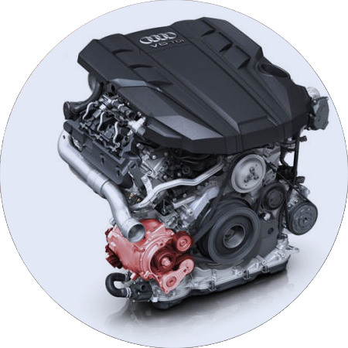
ORIGEN ALTERNADOR REVERSIBLE
Este tipo de alternador es capaz de poner en marcha el motor térmico cuando el Start-Stop del vehículo está activo.
El sistema es fabricado por Valeo, se denomina StARS (Starter Alternator Reversible System) y se aplica en vehículos del grupo PSA, Mercedes-Benz y Smart.
4 MECÁNICA AUTOMOTRIZ | 3° Medio | Presentación

Slide 8
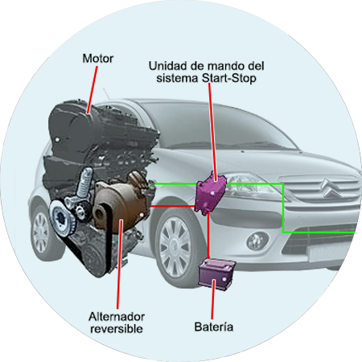
ALTERNADOR REVERSIBLE
La denominación “alternador reversible” viene dada por las posibilidades que tiene este de generar energía eléctrica y funcionar como motor eléctrico, siendo capaz de poner en marcha el motor térmico en algunas condiciones.
5 MECÁNICA AUTOMOTRIZ | 3° Medio | Presentación

Slide 9
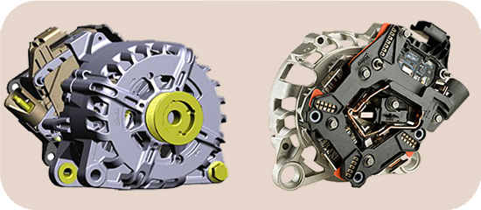
PIEZAS DEL ALTERNADOR REVERSIBLE
Los principales componentes del sistema son:
El alternador reversible
El módulo de potencia que lo controla, los cuales son de la marca Valeo.
El alternador reversible StARS es un generador síncrono con rotor de garras y refrigeración mediante circulación de aire.
6 MECÁNICA AUTOMOTRIZ | 3° Medio | Presentación

Slide 10
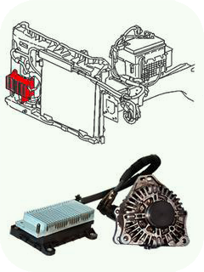
PARTES DEL SISTEMA DE ALTERNADOR REVERSIBLE
El módulo de potencia está situado junto al radiador de refrigeración del motor, por lo que queda en un lugar cercano al alternador y se reduce, de esta forma, el cableado entre ambos.
Las funciones principales del módulo son:
Gestionar el sistema
Controlar la carga de la batería
Convertir la corriente trifásica generada en continua monofásica para suministro eléctrico del vehículo
Realizar los cambios de funcionamiento de alternador a motor de arranque.
7 MECÁNICA AUTOMOTRIZ | 3° Medio | Presentación

Slide 11
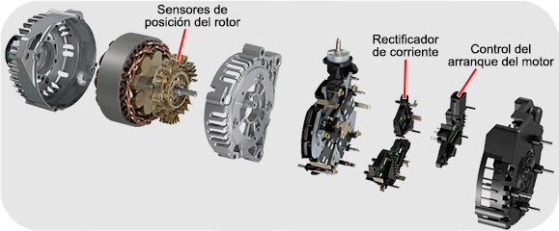
DESPIECE DEL ALTERNADOR REVERSIBLE
Debido a la función de arranque, es necesario reconocer la posición exacta del rotor para poder determinar a qué fase se debe dar tensión y poder iniciar, de esta forma, el movimiento. Por ello, en su parte trasera incorpora una serie de sensores de posición.
8 MECÁNICA AUTOMOTRIZ | 3° Medio | Presentación

Slide 12


HAGAMOS UNA PAUSA
REFLEXIONEMOS
¿Te has enfrentado a estos sistemas de carga? ¿Crees que es una tecnología compleja?
¿Cuáles son las ventajas de ocupar este sistema en un automóvil?
¿Todo los autos poseen este sistema? ¿Cuáles?
¡Investiga en internet
ocupando tu celular!
¡Comparte tus respuestas!
9 MECÁNICA AUTOMOTRIZ | 3° Medio | Presentación

Slide 13
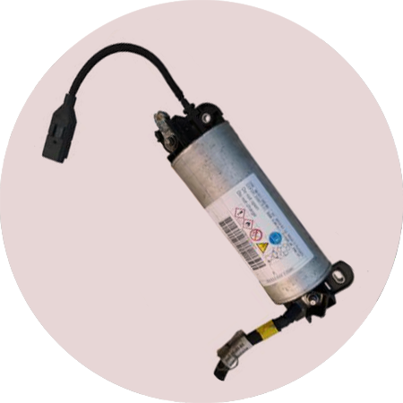
CONDENSADOR DEL ALTERNADOR REVERSIBLE
Con la evolución del sistema, se introduce un condensador, el cual es el encargado de almacenar energía cuando se produce una deceleración del vehículo y entregarla de golpe en el inicio de la puesta en marcha del motor. Con ello, se reducen las descargas severas de la batería y es posible utilizar baterías convencionales.
También se emplea un supercondensador capaz de cargarse en tan solo cinco segundos con la energía de recuperación y vaciarse, proporcionando la gran cantidad de corriente necesaria para poner en marcha un motor diésel en escasos 400 milisegundos (500 faradios). Se debe tener en cuenta que, en caso de no utilizarse, al cabo de tres meses aún puede mantener un 60 % de su capacidad.
v
10 MECÁNICA AUTOMOTRIZ | 3° Medio | Presentación

Slide 14
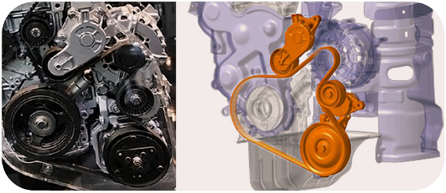
CORREAS DEL ALTERNADOR REVERSIBLE
La correa especial Micro-V de alto par de torsión ha sido diseñada para soportar la exigente función de puesta en marcha del motor, con más de 600.000 arranques.
En la 2ª generación, se dispone de dos tensores específicos para el sistema, cuyo reducido nivel de tensión en la correa garantiza la máxima eficiencia y la minimización de las pérdidas por fricción en el sistema de transmisión por correas.
11 MECÁNICA AUTOMOTRIZ | 3° Medio | Presentación

Slide 15
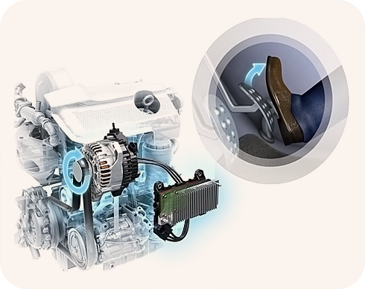
FUNCIONAMIENTO DEL SISTEMA
STARS ALTERNADOR REVERSIBLE
Se divide en dos modos: inicio y alternador.
Modo inicio: es el modo de arranque. El convertidor electrónico proporciona tres corrientes desfasadas a 120° en relación con la información de los tres sensores de posición del alternador, siendo posible una entrega de corriente de 600 amperios.
Con ello, el motor se accionará con una alta potencia (2,5 kW a 14 V) y a una velocidad más alta que con un arranque convencional. Después se conecta inmediatamente el modo alternador.
12 MECÁNICA AUTOMOTRIZ | 3° Medio | Presentación

Slide 16
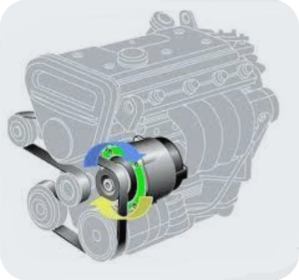
FUNCIONAMIENTO DEL SISTEMA
STARS ALTERNADOR REVERSIBLE
Se divide en dos modos: inicio y alternador.
Modo alternador: el convertidor electrónico utiliza la tecnología del transistor de efecto campo MOSFET para la rectificación de la corriente trifásica, motivo por el que este tipo de alternador alcanza un rendimiento del 82 %, 10 puntos más que un alternador tradicional. La intensidad de corriente entregada en esta fase es de hasta 80 amperios.
13 MECÁNICA AUTOMOTRIZ | 3° Medio | Presentación

Slide 17
VENTAJAS DEL FUNCIONAMIENTO
SISTEMA STARS ALTERNADOR REVERSIBLE
Con el sistema STARS, el fabricante y el usuario final se benefician, pudiéndose resumir las ventajas en los siguientes puntos:
El consumo y las emisiones de CO2 se reducen.
La parada y el arranque del motor son automáticos.
Una puesta en marcha del motor es posible durante la parada del mismo.
La puesta en marcha del motor es inmediata, silenciosa y sin vibraciones.
La eficiencia eléctrica es más alta que la de un alternador convencional.
La instalación en el bloque del motor y la integración eléctrica son simples.
La longitud del tren de potencia no aumenta, a diferencia del caso de un alternador con motor de arranque normal.
14 MECÁNICA AUTOMOTRIZ | 3° Medio | Presentación

Slide 18

12
REVISEMOS
¿CUÁNTO APRENDIMOS?
PRACTICANDO CON SISTEMA CARGA ALTERNADOR REVERSIBLE Y OTROS
¡Ahora realizaremos una actividad que resume todo lo que hemos visto! ¡Atentos!
15 MECÁNICA AUTOMOTRIZ | 3° Medio | Presentación

Slide 19







¡Atención!
ANTES DE COMENZAR LA ACTIVIDAD:
¡ATENCIÓN!
MATERIALES INFLAMABLES: Tener máxima precaución al momento de manipular o extraer el combustible de los sistemas del vehículo (bomba combustible, mangueras de inyección, etc).
PROTECCIÓN OBLIGATORIA DE LA VISTA: Se utilizarán antiparras siempre que exista riesgo de proyección de partículas a los ojos. (aceites, líquidos refrigerantes y de freno, virutas del disco de freno, uso de circuitos eléctricos, etc).
PROTECCIÓN OBLIGATORIA DE LAS MANOS: Se utilizarán siempre guantes de protección cuando se manipulen cualquier tipo de fluidos, en uso de herramientas e intervención del motor, desarme de partes y trabajo en sistemas eléctricos.
PROTECCIÓN OBLIGATORIA DE LOS PIES: Uso obligatorio de zapatos de seguridad al entrar al taller o laboratorio, en casos que exista riesgo de caídas de objetos pesados.
Manipular herramientas cuidadosamente.
Asegurar la integridad física propia y del grupo de trabajo.
Circular solo por las zonas de seguridad demarcadas.
Toda actividad debe desarrollarse bajo supervisión de la persona a cargo del taller o laboratorio.

Slide 20

¡PRACTIQUEMOS!
12
ACTIVIDAD PRÁCTICA
PRACTICANDO CON SISTEMA CARGA ALTERNADOR REVERSIBLE Y OTROS
Ahora realizaremos una actividad práctica.
Te sugerimos seguir las instrucciones que van
adjuntas en la guía que el profesor te entregará.
16 MECÁNICA AUTOMOTRIZ | 3° Medio | Presentación

Slide 21

ANTES DE TERMINAR:
TICKET DE SALIDA
PRACTICANDO CON SISTEMA CARGA ALTERNADOR REVERSIBLE Y OTROS
¡No olvides contestar y entregar el ticket de salida!
¡Hasta la próxima!
17 MECÁNICA AUTOMOTRIZ | 3° Medio | Presentación

